Slide 1


Wprowadzenie do Babel i Webpack
Dr Sławomir Radomski

Slide 2
Co to jest Babel?
Definicja: Narzędzie do transpilacji kodu JavaScript, umożliwiające stosowanie nowoczesnych standardów w starszych środowiskach.
Główne funkcje: Konwersja kodu ES6+, JSX na kod kompatybilny ze starszymi przeglądarkami.

Slide 3
Dlaczego używamy Babel?
Kompatybilność: Zapewnia wsparcie dla starych przeglądarek.
Nowoczesne funkcje JavaScript: Umożliwia wykorzystanie nowych funkcji języka.
Rozwój i wsparcie: Szeroka społeczność i ciągły rozwój.

Slide 4
Jak działa Babel? - transpilacja
Parsing (Analiza składniowa):
Definicja: Proces analizy składniowej polega na przekształceniu kodu źródłowego (w tym przypadku JavaScript) w strukturę danych znaną jako Abstract Syntax Tree (AST), czyli abstrakcyjne drzewo składni. AST reprezentuje kod w sposób hierarchiczny, gdzie każdy element kodu jest węzłem w drzewie.
Znaczenie: Umożliwia Babelowi dokładne zrozumienie struktury oraz znaczenia kodu, co jest kluczowe do efektywnej transformacji.
Transformacja:
Definicja: W tej fazie, na podstawie AST, Babel stosuje różne transformacje za pomocą pluginów. Transformacje te modyfikują AST, np. zamieniając nowoczesne funkcje JavaScript na ich starsze odpowiedniki.
Znaczenie: To kluczowy etap, gdzie właściwe zmiany są wprowadzane w kodzie, takie jak konwersja składni ES6+ na starszą wersję JavaScript, co gwarantuje kompatybilność.
Generowanie kodu:
Definicja: Ostatni etap transpilacji to generowanie kodu źródłowego z przetransformowanego AST. Babel odtwarza kod JavaScript, który jest już kompatybilny ze starszymi środowiskami wykonawczymi.
Znaczenie: Zapewnia, że ostateczny kod wykonywalny zachowuje funkcjonalność oryginału, ale jest zrozumiały dla starszych przeglądarek.

Slide 5
Pluginy i Presety
@babel/preset-env:
Definicja: Jest to zestaw pluginów używany do transformacji nowoczesnego JavaScriptu (ES2015+) w taki sposób, aby był on zgodny z określonymi środowiskami wykonawczymi. preset-env automatycznie określa potrzebne pluginy w oparciu o wybrane cele, takie jak konkretne wersje przeglądarek.
Zastosowanie: Pozwala na optymalizację kodu pod kątem specyficznych wymagań kompatybilności, automatycznie dostosowując się do aktualnych i przestarzałych środowisk bez konieczności ręcznego konfigurowania każdego pluginu.
@babel/preset-react:
Definicja: Zestaw pluginów służący do transformacji JSX (składnia używana w React) na standardowy JavaScript. Preset ten ułatwia prace z kodem Reacta, automatycznie obsługując transformacje wymagane dla JSX, jak na przykład zamiana <div /> na React.createElement('div').
Zastosowanie: Niezbędny do pracy z Reactem, upraszcza integrację z projektami wykorzystującymi JSX i zapewnia lepszą interoperacyjność z innymi narzędziami i bibliotekami.

Slide 6
JSX
JSX (JavaScript XML) to rozszerzenie składni dla JavaScript, które jest często stosowane w połączeniu z Reactem, ale może być wykorzystywane także w innych bibliotekach. JSX pozwala na pisanie elementów HTML wewnątrz kodu JavaScript, co ułatwia tworzenie interfejsów użytkownika.

Slide 7
Instalacja i konfiguracja Babel
1. Inicjalizacja projektu:
Przed instalacją Babel, jeśli jeszcze tego nie zrobiłeś, zainicjalizuj swój projekt Node.js:
npm init -y
Komenda tworzy package.json, który będzie zarządzać zależnościami projektu.

Slide 8
2. Instalacja Babel:
Babel składa się z kilku głównych modułów, które można zainstalować za pomocą npm (Node Package Manager):
npm install --save-dev @babel/core @babel/cli
@babel/core jest rdzeniem Babel i jest niezbędny do jego działania.
@babel/cli umożliwia uruchamianie Babel z linii komend.

Slide 9
3. Dodanie presetów:
Presety są zestawami pluginów skonfigurowanych do określonych celów. Najpopularniejsze to @babel/preset-env i @babel/preset-react:
npm install --save-dev @babel/preset-env @babel/preset-react
@babel/preset-env automatyzuje proces konfiguracji Babel, dostosowując go do obsługi aktualnych standardów ECMAScript.
@babel/preset-react jest używany do obsługi JSX w projektach React.

Slide 10
Konfiguracja Babel
Tworzenie pliku konfiguracyjnego .babelrc:
Po instalacji Babel i potrzebnych presetów, można stworzyć plik konfiguracyjny .babelrc w głównym katalogu projektu.
Plik .babelrc pozwala na łatwe zarządzanie konfiguracją Babel.

Slide 11
2. Przykładowa zawartość .babelrc:
Aby skonfigurować Babel do pracy z najnowszymi standardami ECMAScript i JSX, można dodać następującą konfigurację:
{ "presets": ["@babel/preset-env", "@babel/preset-react"] }
W tej konfiguracji, @babel/preset-env zajmuje się transpilacją nowoczesnego JavaScript do wersji kompatybilnych z większością przeglądarek.
@babel/preset-react umożliwia przetwarzanie składni JSX.

Slide 12
3. Zastosowanie w praktyce
Po skonfigurowaniu, możesz dodać skrypt do package.json umożliwiający łatwe uruchamianie transpilacji:
"scripts": { "build": "babel src -d dist" }
To pozwala na transpilację kodu z katalogu src do katalogu dist przy użyciu skonfigurowanego Babel.

Slide 13
Przykład
Użyjmy prostego przykładu z użyciem opcjonalnego łańcuchowania (optional chaining)(?) i nullish coalescing(??), które są częścią standardu ES2020:

Slide 14
const person = {
name: 'John Doe',
address: {
street: '101 Main St',
city: 'Anytown'
}
};
// Użycie optional chaining
const street = person.address?.street;
// Użycie nullish coalescing
const zipcode = person.address?.zipcode ?? 'Brak danych';

Slide 15
package.json
{
"name": "babel",
"version": "1.0.0",
"main": "index.js",
"scripts": {
"build": "babel src -d dist"
},
"keywords": [],
"author": "",
"license": "ISC",
"description": "",
"devDependencies": {
"@babel/cli": "^7.26.4",
"@babel/core": "^7.26.0",
"@babel/node": "^7.26.0",
"@babel/preset-env": "^7.26.0",
"@babel/preset-react": "^7.26.3"
}
}

Slide 16
npm run build

Slide 17
Przykład użycia babel
Kiedy użyjemy Babel z presetem @babel/preset-env, który jest skonfigurowany do obsługi starszych przeglądarek, przekształci on kod ES2020 do bardziej kompatybilnej formy. Oto jak może wyglądać kod po transpilacji:

Slide 18
"use strict";
var person = {
name: 'John Doe',
address: {
street: '101 Main St',
city: 'Anytown'
}
};
// Transpilacja optional chaining
var street = person.address === null || person.address === void 0 ? void 0 : person.address.street;
// Transpilacja nullish coalescing
var zipcode = (person.address === null || person.address === void 0 ? void 0 : person.address.zipcode) !== null && (person.address === null || person.address === void 0 ? void 0 : person.address.zipcode) !== void 0 ? person.address.zipcode : 'Brak danych';

Slide 19
Wytłumaczenie transpilacji
Optional chaining (?.): W transpilowanym kodzie, Babel zastępuje ?. przez sprawdzenie, czy lewa strona operacji jest null lub undefined przed próbą dostępu do następnej właściwości obiektu. Jeśli jest null lub undefined, zwraca undefined.
Nullish coalescing (??): W transpilowanym kodzie, Babel zamienia operator ?? na warunek, który sprawdza, czy wartość po lewej stronie jest inną niż null lub undefined. Jeśli tak, zwraca tę wartość; w przeciwnym razie zwraca wartość po prawej stronie.

Slide 20
Zalety i wady
Zalety: Ułatwia korzystanie z nowych technologii, poprawia kompatybilność.
Wady: Potencjalne wydłużenie czasu ładowania strony, zarządzanie zależnościami.

Slide 21
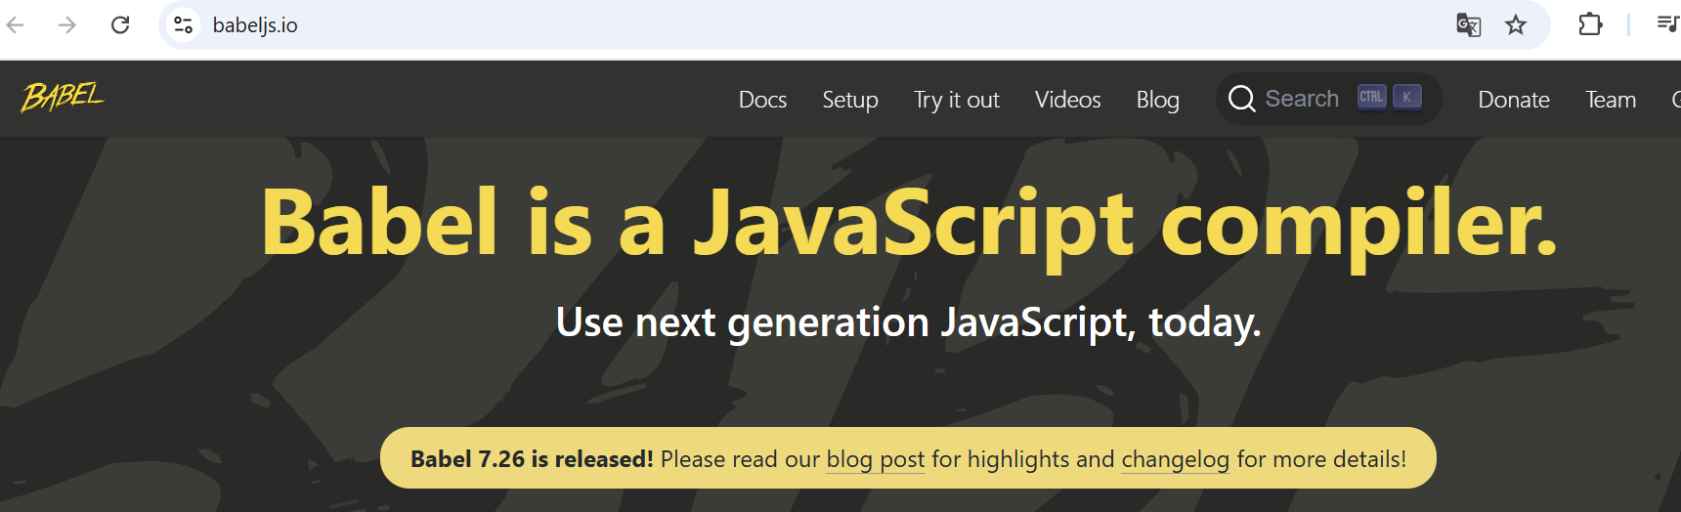
Zasoby i dalsze kierunki nauki
Oficjalna strona Babel:
Opis: Strona zawiera pełną dokumentację Babel, w tym przewodniki instalacji, konfiguracji, a także szczegółowe opisy pluginów i presetów.

Slide 22
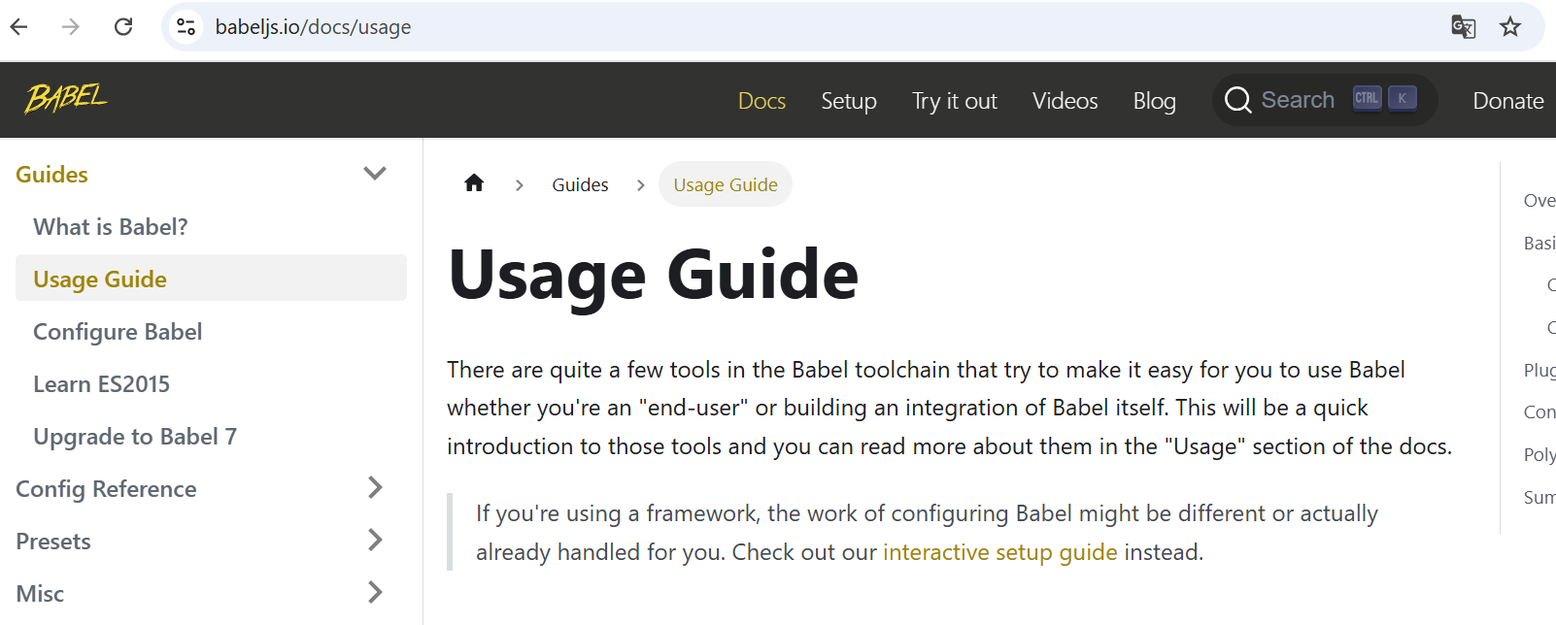
Przewodnik użytkownika:
Opis: Przewodnik, który krok po kroku wprowadza w sposób użycia Babel, w tym instrukcje dotyczące konfiguracji dla różnych środowisk i zastosowań.

Slide 23
Przykład 2
Zakładając, że masz plik tekstowy, np. numbers.txt, który zawiera pięć liczb całkowitych, każda liczba w nowej linii, możesz użyć poniższego kodu do wczytania danych z pliku i wypisania pierwszej wczytanej liczby. Kod ten będzie korzystać z async/await dla lepszego zarządzania operacjami asynchronicznymi, które zostaną transpilowane przez Babel.

Slide 24
Najpierw upewnij się, że masz zainstalowany Babel w swoim projekcie. Jeśli jeszcze tego nie zrobiłeś, wykonaj poniższe kroki:
npm init -y
npm install --save-dev @babel/core @babel/cli @babel/node @babel/preset-env

Slide 25
Utwórz plik konfiguracyjny Babel, .babelrc
{
"presets": ["@babel/preset-env"]
}

Slide 26
Utwórz plik readNumbers.js:
import fs from 'fs/promises';
async function readFirstNumber() {
try {
const data = await fs.readFile('numbers.txt', 'utf8');
const numbers = data.split('\n').map(Number);
console.log("Pierwsza wczytana liczba to:", numbers[0]);
} catch (err) {
console.error("Wystąpił błąd podczas czytania pliku:", err);
}
}
readFirstNumber();

Slide 27
Możesz również dodać skrypt do uruchamiania Twojego kodu przez Babel Node w package.json:
"scripts": {
"start": "babel-node readNumbers.js"
}

Slide 28
Aby uruchomić swój skrypt, użyj poniższej komendy w terminalu:
npm run start

Slide 29
Co to robi?
Importuje moduł fs/promises: Używa asynchronicznych wersji metod modułu fs, co pozwala na korzystanie z async/await dla lepszej czytelności kodu.
Czyta plik numbers.txt asynchronicznie: Odczytuje dane z pliku w formacie UTF-8.
Przetwarza dane: Dzieli ciąg tekstowy na linie, konwertuje każdą z nich na liczbę i przechowuje w tablicy numbers.
Wypisuje pierwszą liczbę: Wypisuje pierwszą liczbę z tablicy.

Slide 30
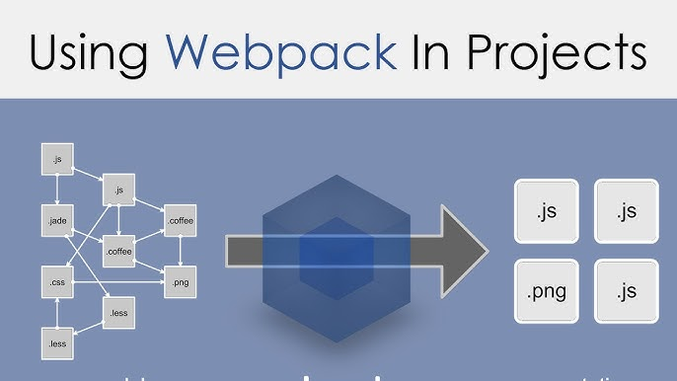
Webpack
Webpack to nowoczesne narzędzie do budowania aplikacji JavaScript, które jest szeroko stosowane w procesie tworzenia aplikacji internetowych. Jego główną funkcją jest pakowanie, minifikacja i optymalizacja zasobów aplikacji, takich jak skrypty JavaScript, arkusze stylów CSS i obrazy, umożliwiając efektywniejsze dostarczanie ich do przeglądarki użytkownika.

Slide 31
Modułowe podejście
Webpack traktuje wszystkie zasoby aplikacji jako moduły, które mogą być zależnościami innych modułów. Przetwarza te moduły zgodnie z konfiguracją i generuje ostateczne pakiety (bundled files), które są gotowe do załadowania w przeglądarce. Dzięki temu programiści mogą łatwiej zarządzać zależnościami w swoich projektach.

Slide 32
Loader
Loader w Webpacku pozwala na przetwarzanie plików innych niż JavaScript przed ich dodaniem do pakietu. Na przykład, za pomocą odpowiednich loaderów można przekształcać TypeScript w JavaScript, importować pliki CSS bezpośrednio w plikach JavaScript, a nawet łączyć obrazy i fonty.

Slide 33
Plugin
Pluginy rozszerzają funkcjonalność Webpacka, pozwalając na dodatkową optymalizację pakietów, automatyczne generowanie plików HTML, czyszczenie katalogów wyjściowych przed ponownym pakowaniem i wiele innych. Pluginy mogą być konfigurowane i dodawane do projektu w zależności od potrzeb.

Slide 34
Config File
Konfiguracja Webpacka jest zazwyczaj zdefiniowana w pliku webpack.config.js, który znajduje się w głównym katalogu projektu. Plik ten zawiera informacje o punktach wejścia (entry points), wyjściach (outputs), loaderach, pluginach, a także innych opcjach konfiguracyjnych

Slide 35
Development & Production
Webpack pozwala na różne konfiguracje dla środowisk development (rozwojowych) i production (produkcyjnych). W środowisku produkcyjnym dodatkowe optymalizacje, takie jak minifikacja kodu i lepsze zarządzanie cachem, są zazwyczaj włączone, aby maksymalnie zoptymalizować czas ładowania i wydajność aplikacji.

Slide 36
Hot Module Replacement (HMR)
Webpack wspiera Hot Module Replacement, co oznacza, że może automatycznie zaktualizować moduły w przeglądarce w czasie rzeczywistym, gdy dokonywane są zmiany w kodzie. To bardzo przydatna funkcja podczas rozwoju aplikacji, ponieważ pozwala na szybkie testowanie zmian bez potrzeby pełnego przeładowania strony.
Webpack jest szczególnie popularny w ekosystemie JavaScript, ale jego elastyczność pozwala na integrację z różnymi technologiami i ramami pracy. Dzięki temu jest on cennym narzędziem dla wielu deweloperów webowych na całym świecie.

Slide 37
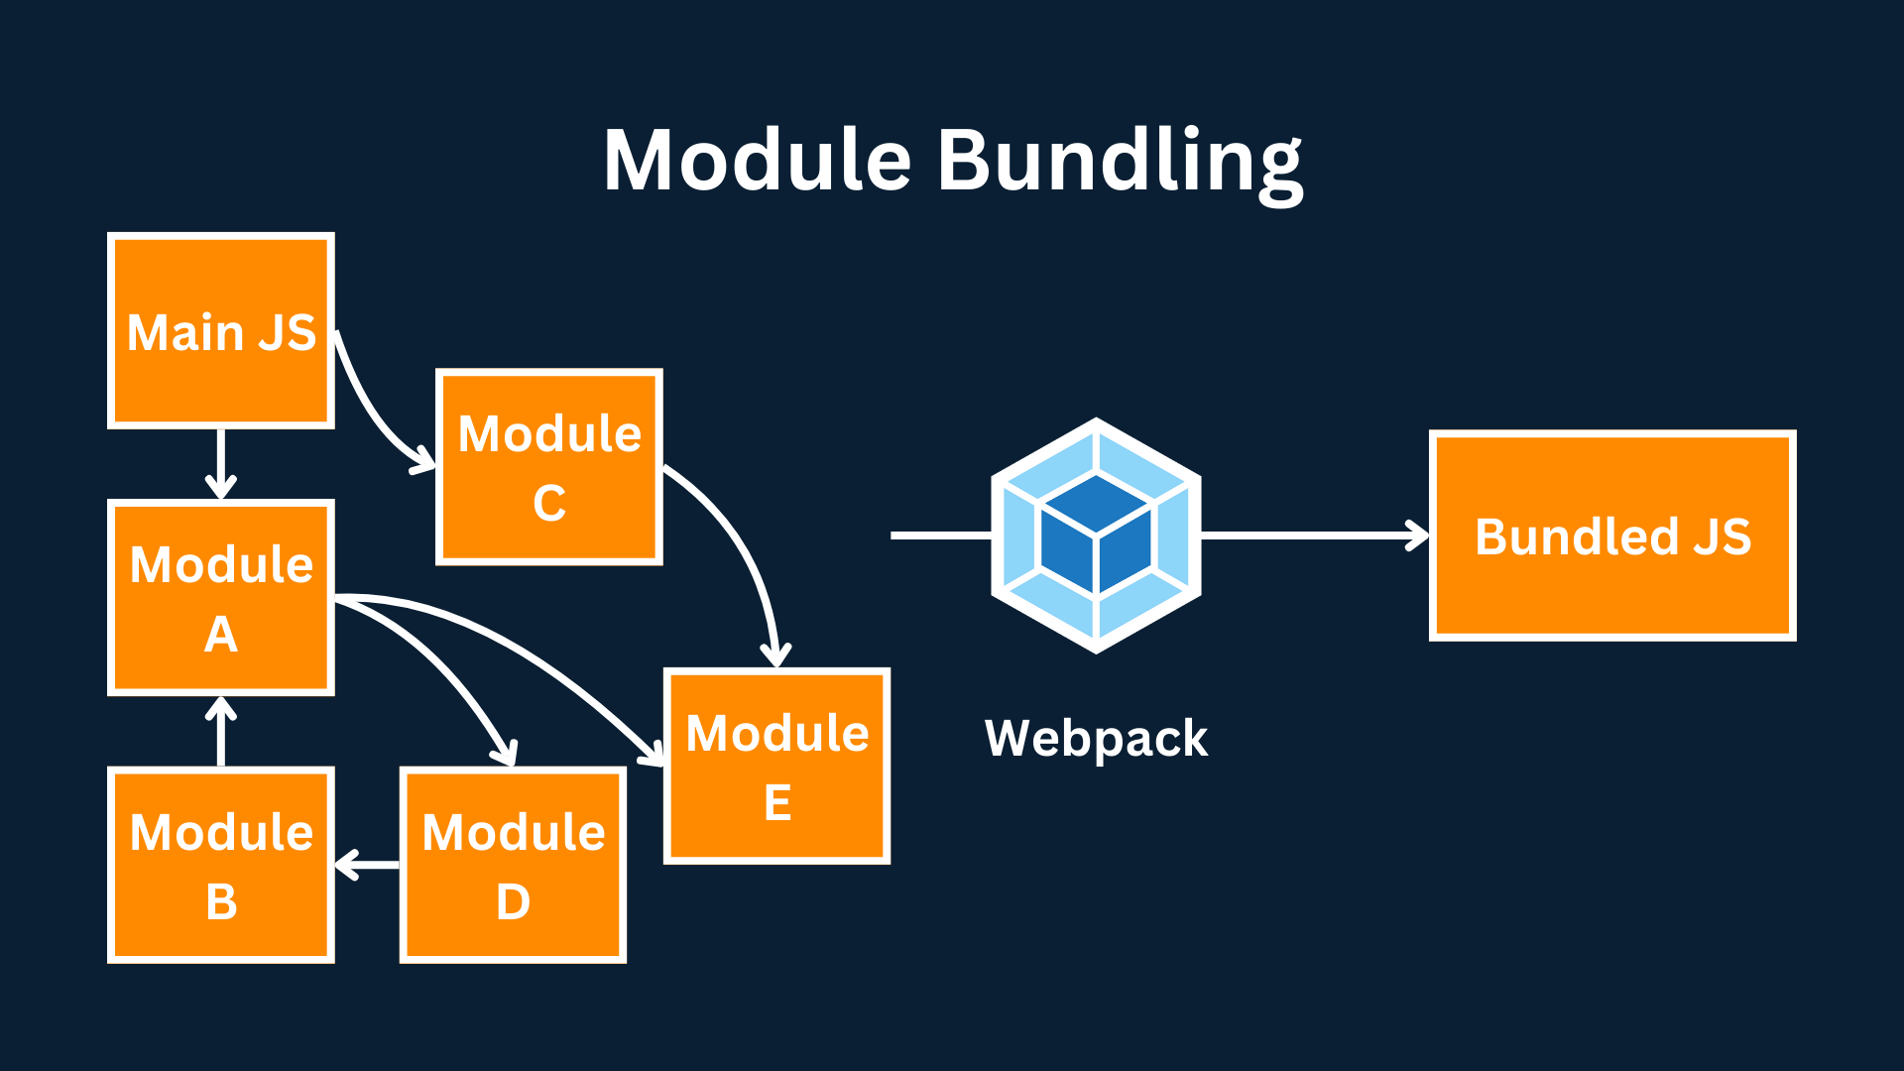
Pierwszy projekt

Slide 38
Inicjalizacja projektu
mkdir moj-projekt-webpack
cd moj-projekt-webpack
Uruchom npm init -y aby stworzyć plik package.json, który zarządza zależnościami projektu.

Slide 39
Instalacja Webpacka
npm install --save-dev webpack webpack-cli

Slide 40
Struktura projektu
moj-projekt-webpack/
|- /src
|- index.js
|- /dist
|- index.html
|- package.json
|- webpack.config.js
Katalog src jest miejscem, gdzie będziesz przechowywać swoje pliki JavaScript.
Katalog dist będzie przechowywał pliki wyjściowe (bundled files) i index.html.

Slide 41
Pliki źródłowe
Index.js
function component() {
const element = document.createElement('div');
element.innerHTML = "Witaj, Webpack!";
return element;
}
document.body.appendChild(component());

Slide 42
Index.html
<!DOCTYPE html>
<html lang="en">
<head>
<meta charset="UTF-8">
<meta name="viewport" content="width=device-width, initial-scale=1.0">
<title>Webpack Demo</title>
</head>
<body>
<script src="main.js"></script>
</body>
</html>
Uwaga: src="main.js" to nazwa pliku, który zostanie wygenerowany przez Webpack.

Slide 43
Konfiguracja Webpacka
const path = require('path');
module.exports = {
entry: './src/index.js',
output: {
filename: 'main.js',
path: path.resolve(__dirname, 'dist')
}
};
entry: Wskazuje plik wejściowy dla Webpacka.
output: Określa, gdzie Webpack ma umieścić plik wyjściowy i jak ma się on nazywać.

Slide 44
Dodanie skryptu do package.json
"scripts": {
"build": "webpack"
}

Slide 45
Budowanie projektu
npm run build

Slide 46
Otwórz projekt
Otwórz plik dist/index.html w przeglądarce, aby zobaczyć wynik.
To jest bardzo podstawowy przykład projektu z użyciem Webpacka. Webpack jest bardzo konfigurowalny i może być rozszerzony o loader'y, pluginy i wiele innych opcji, które pomogą zarządzać bardziej skomplikowanymi projektami.

Slide 47
Main.js
Plik main.js, który jest wynikiem procesu budowania przez Webpack, zawiera skompilowany i (w zależności od konfiguracji) zminimalizowany kod JavaScript, który został przygotowany do uruchomienia w przeglądarce. Dokładna zawartość tego pliku zależy od wielu czynników, takich jak:
Punkt wejścia (entry point): Kod, który jest bezpośrednio zawarty w pliku źródłowym określonym jako punkt wejścia (zwykle src/index.js), oraz wszystkie moduły, które są od niego zależne (importowane bezpośrednio lub pośrednio).
Loader'y i Pluginy: Transformacje zastosowane przez różne loader'y i pluginy Webpacka. Na przykład, jeśli używasz loaderów, takich jak babel-loader do transpilacji kodu ES6+ do ES5, css-loader do załączania CSS, czy file-loader do obsługi plików multimedialnych, wszystkie te zasoby zostaną odpowiednio przetworzone i zawarte w pliku main.js lub odniesione przez niego.

Slide 48
Optymalizacje Webpack: W zależności od trybu (development lub production), Webpack może zastosować różne techniki optymalizacji, takie jak minifikacja kodu, usunięcie nieużywanego kodu (dead code elimination), czy rozdzielenie kodu (code splitting).
Zewnętrzne biblioteki: Wszystkie zewnętrzne biblioteki lub frameworki (np. React, Vue.js) użyte w projekcie i załączone w punkcie wejścia będą również częścią wynikowego main.js.

Slide 49
Co zobaczysz w pliku?
Jeśli jest to tryb development, zobaczysz kod, który jest stosunkowo czytelny, z uwzględnieniem pewnych transformacji dokonanych przez loader'y. W trybie production kod będzie zminimalizowany, co oznacza, że wszystkie nazwy zmiennych i funkcji zostaną skrócone, a niektóre białe znaki i komentarze usunięte, aby zredukować rozmiar pliku.

Slide 50
Dlaczego warto zrozumieć zawartość main.js?
Rozumienie tego, co znajduje się w pliku main.js, może być pomocne w debugowaniu, optymalizacji wydajności oraz w zarządzaniu zależnościami w projekcie. To również dobry sposób, aby upewnić się, że wszystkie zasoby są prawidłowo budowane i nie ma problemów z konfiguracją Webpacka.

Slide 51
Rozszerzamy o CSS i Babel
Instalacja potrzebnych zależności
npm install --save-dev @babel/core @babel/preset-env babel-loader
Preset @babel/preset-env jest konfiguracją, która automatycznie wybiera potrzebne pluginy Babel w zależności od obsługiwanych przeglądarek.

Slide 52
Instalacja loaderów CSS
npm install --save-dev style-loader css-loader
css-loader analizuje pliki CSS, rozwiązuje zależności i zwraca CSS jako JavaScript.style-loader bierze CSS przetworzony przez css-loader i dodaje go do DOM przy pomocy tagu <style>.

Slide 53
Konfiguracja Webpack
const path = require('path');
module.exports = {
mode: 'development',
entry: './src/index.js',
output: {
filename: 'main.js',
path: path.resolve(__dirname, 'dist')
},
module: {
rules: [
{
test: /\.css$/,
use: ['style-loader', 'css-loader']
},
{
test: /\.js$/,
exclude: /node_modules/,
use: {
loader: 'babel-loader',
options: {
presets: ['@babel/preset-env']
}
}
}
]
}
};

Slide 54
Dodaj plik CSS do projektu
Utwórz plik CSS: Stwórz plik style.css w folderze src i dodaj do niego proste style,
body {
background-color: #f4f4f4;
font-family: Arial, sans-serif;
}

Slide 55
Importuj plik CSS w JavaScript:
W pliku src/index.js, dodaj import pliku CSS na górze pliku:
import './style.css';

Slide 56
Przykładowy kod JavaScript używający Babel
Zmodyfikuj plik src/index.js dodając prosty kod JavaScript, który korzysta z funkcji ES6+
import './style.css';
const component = () => {
const element = document.createElement('div');
element.innerHTML = `Hello, Webpack and Babel!`;
element.classList.add('hello');
return element;
};
document.body.appendChild(component());

Slide 57
Budowanie projektu
Uruchom Webpack, aby zbudować projekt:
npm run build

Slide 58
Sprawdzenie wyników
Otwórz plik dist/index.html w przeglądarce, aby zobaczyć efekt. Strona powinna wyświetlać "Hello, Webpack and Babel!" na tle o kolorze #f4f4f4 i używać fontu Arial.

Slide 59
Podsumowanie
Dzięki tym zmianom dodałeś obsługę CSS oraz transpilację JavaScript ES6+ do Twojego projektu Webpack. Teraz możesz korzystać z nowoczesnych funkcji JavaScript i stylować swój projekt za pomocą CSS, zarządzając wszystkim przez Webpack.

